Slide 1








管理咨询+数智化建设+陪伴式服务
助力企业人效提升和利润增长
Driving Organizational Efficiency
and Profit Growth

Slide 2
瑞华智策——AI原生的本土咨询机构
ruihuaconsulting.com
在人机共智的新质生产力时代，人才成为更加稀缺的资产。企业如何全面拥抱AI，持续优化人机配置以及人力资本的投入回报，已成为关乎未来生存与持续发展的关键课题。在此背景下，瑞华智策于2025年应时而生。
作为人瑞人才（股份代号：6919.HK）旗下全资子公司，我们专注于为大中型企业提供AI时代的“人力资本价值经营”一体化解决方案： 资深顾问以人机协同的咨询服务，导入创新的管理思想、方法论和最佳实践，再通过定制开发的HCVM（Human Capital Value Management）数智化平台落地该体系，帮助企业实现可持续的人效提升和利润增长。
依托人瑞人才15+年所积累的对大型组织管理的深刻洞察，在人效经营领域的成功实践，以及以效果为导向、广受众多行业头部客户信赖的服务理念，瑞华智策开创了“咨询+技术+服务”三位一体的独特服务模式。
我们的使命，是与企业共同探索AI时代的业务与管理新范式，打造持续进化的新质组织，实现客户商业成功、企业健康增长与人才价值跃升的深度共赢。
管理咨询
数智化建设
陪伴式服务

Slide 3
企业AI落地相关的咨询式培训
以更轻盈的服务，让企业获得系统方法论与落地工具
RESULT-DRIVEN TRAINING SERVICES

Slide 4




一、《从共识到行动：AI变革管理高层工作坊》
师资团队：瑞华智策讲师团
瑞华智策资深顾问团队；瑞华智策·新质组织研究中心的智库专家（来自北大、清华、人大的资深研究者，和行业实战专家）。
背景：AI在企业落地是一场系统性变革
AI不是技术项目，而是一场涉及战略、组织、流程、文化的系统性变革。本次工作坊旨在帮助高层管理者建立“AI变革领导力”——既能看清AI带来的商业机会，更能驾驭变革过程中的不确定性、风险与组织阻力。
工作坊目标：
认知对齐：理解AI能力边界、行业应用趋势，消除“神话”与“恐惧”
路径共识：形成一套可执行的AI变革路线图，明确阶段、资源与里程碑
风险预案：识别五大关键风险（技术、数据、组织、安全、成本），并制定应对策略
行动承诺：输出本企业的“AI变革启动计划”，包括试点选择、组织保障与成功度量
核心价值：闭环诊断与落地
帮助决策团队和核心管理团队建立基于AI的共识，并在此基础上构建一个“可控”的AI变革方案蓝图。
目标人群：企业高管与决策者
智能制造、高科技、专业服务行业等行业；
CEO、CTO、COO、CFO、CHO及各业务线负责人
有针对性的方案设计 · 确保AI扎实落地
掌握AI化变革管理的系统方法论
课程安排：2天/12课时
深度沉浸式工作坊，每日6课时，确保实战转化。
Notes:
AI驱动 · 动态优化 · 价值增长
掌握“人力资本价值经营”的系统方法论和落地工具

Slide 5

工作坊课程大纲
交付形式：
讲授40% + 情境模拟20% + 案例拆解20% + 讨论20%，工作坊结束，让参训人员产出后续行动方案。
1：
破冰与期望对齐
1课时
通过引导式对话建立安全心理场域，收集高管对AI的兴奋点与担忧，形成共识基线。
2：
AI能力全景分析
1.5课时
系统讲解AI能力分层模型及关键趋势，帮助高管建立对AI能力的结构化认知。
3：
行业实践对标
2课时
通过行业及跨行业案例研讨，提取AI变革的成功要素与失败教训，引发类比思考。
4：
AI变革的“铁三角”
0.5课时
构建AI变革风险地图、成本模型和成功率提升框架，通过情境模拟让高管在决策中体会权衡。
5：
变革管理框架
1课时
将经典变革管理方法论与AI落地实践结合，帮助高管掌握分阶段推动变革的具体行动方案。
6：
AI落地路径
3课时
系统讲解AI在企业落地的五阶段模型，并通过实战演练，分析企业内部核心价值链上的AI落地场景。
7：
组织保障与人才体系
0.5课时
探讨AI变革所需的组织架构模式、人才梯队建设，并处理中层管理者的常见抵触心理。
8：
度量与复盘
0.5课时
建立三层度量体系、快速失败与学习机制，并设计变革健康度检查工具。
9：
情景规划与预案
1课时
通过五大典型危机情景模拟，训练高管在AI变革突发风险下的应急决策能力。
10：
行动承诺
1课时
引导高管团队从通用学习转向本企业实际，使用“AI变革启动画布”输出可执行的启动计划，并形成个人行动承诺。

Slide 6
二、《打造AI驱动的动态人效管理体系工作坊》
师资团队：瑞华智策讲师团
瑞华智策资深顾问团队；瑞华智策·新质组织研究中心的智库专家（来自北大、清华、人大的资深研究者，和行业实战专家）。
背景：从“人力成本管控”到“人力资本价值经营”
人机共智时代，“人+AI”成为企业核心生产要素。企业既要保证投入，又要追求回报最大化，人效因此成为经营首要议题。
传统降本手段（粗暴裁员、硬卡预算）不可持续，静态人效管理已无法适应动态发展。
瑞华智策推出“人力资本价值经营解决方案”，以 R = MAP × ACE 为底层模型，从“降本+提效+价值创造”多维度入手，用数据动态检视投入，挖掘人效提升点，优化管理及业务策略。
工作坊目标：帮助决策层掌握AI驱动的动态人效方法论与工具——通过人机协同精准定位问题并设计方案，再借助HCVM平台持续护航，实现人效优化闭环。
核心价值：闭环诊断与落地
建立“诊断-决策-迭代”闭环，实操人效诊断模板，与Agent协同高效输出落地计划。
目标人群：企业高管与决策者
CXO、HRVP、业务负责人
人力成本占比高或绝对金额大的大中型企业
重构人力资源管理理念 · 追求人效提升和利润增长
掌握构建“人力资本价值经营”体系的系统方法论
课程安排：2天/12课时
深度沉浸式工作坊，每日6课时，确保实战转化。
Notes:
AI驱动 · 动态优化 · 价值增长
掌握“人力资本价值经营”的系统方法论和落地工具

Slide 7




工作坊课程大纲
工作坊课程大纲
交付形式：线下封闭式工作坊
讲授30% + 工具实操40% + 学员案例拆解20% + 讨论10%
模块1：
HCVM体系讲解
1.5课时
建立理念共识：在新质生产力时代，企业必须从“管控人力”转向“经营人力资本价值”，理解驱动人效持续优化的核心管理范式。
模块2：
诊断模型与演练
4课时
掌握【R=MAP×ACE】原创模型，在诊断Agent辅助下，进行系统性组织人效诊断，发现组织层面和业务层面的人效提升点。
模块3：
人效优化方案设计
4课时
根据人效诊断结果，根据潜在人效提升点，将解决方案细化到具体的人效提升行动计划，并规划合理的落地路径及工作优先级。
模块4：
数智化平台建设
1.5课时
了解怎样的数智化平台能够支撑人效管理的常态化运行，规划从诊断到平台上线的合理路径，构建企业内部长效的动态人效管理体系。
模块5：
成果共创与承诺
1课时
固化成果，在课堂上形成可追踪的落地承诺，为后续内部的方案落地铺路。

Slide 8


三、《基于“人+AI”的混合劳动力规划工作坊》
师资团队：瑞华智策讲师团
瑞华智策资深顾问团队；瑞华智策·新质组织研究中心的智库专家（来自北大、清华、人大的资深研究者，和行业实战专家）。
背景：新质组织已来，HR管理需要重构新范式
当AI从对话大模型进化为能执行任务的Agent，再到长期并肩作战的“硅基员工”，企业劳动力结构正被重新定义。企业必须思考：组织如何重构，才能让Agent与人高效协作？碳基与硅基员工的分工边界、协作逻辑及数量配置如何规划，才能实现最优效能与ROI？
瑞华智策推出“基于‘人+AI’的混合劳动力规划”方法论，以人机效能最优配置模型为核心，从分工设计、协作重构、动态调优等维度入手，用数据驱动检视人机组合的产出效率。
工作坊目标：帮助决策层掌握混合劳动力规划的方法论与工具——通过趋势洞察明确方向，借助AI规划平台科学设计人机分工与配置方案，实现组织能力升级。
核心价值：理念跃迁与工具落地
升级AI时代人力资源管理理念，掌握混合劳动力下的组织设计与人力规划实操工具。
目标人群：决策层与HR团队
CEO、业务负责人、CHO及HR核心团队
科技/制造/服务业的大中型企业
重构人机协作模式 · 升级组织核心能力
从对话模型到并肩作战的硅基员工
课程时长：2天高强度工作坊
共6大核心模块，总计约12个课时深度实战。

Slide 9







工作坊课程大纲
交付形式：
线下闭门工作坊 + 全套工具包（可做企业定制化优化）
模块1：政策洞察与理念(1课时)
模块2：管理范式重构(2.5课时)
模块3：规划进化路径(2.5课时)
建立认知共识，摸底企业专业能力，分析发展新质生产力对组织的挑战。
理解人机管理异同，掌握人机分工决策矩阵，确定不同任务下的人机协作模式。
掌握“混合劳动力”配置的决策效益分析方法框架，制定渐进式实施路径。
模块4：落地基础准备(1课时)
模块5：方法论与实战(4课时)
模块6：答疑与共创(1课时)
补齐新质生产力落地的“组织地基四件事”，扫清实施障碍。
掌握混合劳动力规划四步法，现场实战演练，输出可量化的规划方案。
针对企业个性化问题深度答疑，从课程知识到落地执行全流程陪伴。

Slide 10










其他培训课题（可做行业化定制）
企业AI化转型的策略、规划与落地方法
从点到面：AI在企业的场景化落地整体方案设计
Design thinking：基于设计思维的软件开发方法论
AI-Enabled Skills Management 解决方案
从合规到提效：生态（外包）用工治理系统化实践
HR4.0：人力资本价值经营的理念和系统方法论
华为的人-业一体化管理：基于战略到执行的目标绩效管理
华为人力资源管理运营转型的系统性实践
AI时代敏捷组织设计和岗职位体系
内部人才市场和项目人才供应链解决方案

Slide 11
瑞华智策咨询式培训的特色
培训前：咨询式调研
（培训前2周）
培训中：成果产出式交付
（2天）
培训后：跟进式辅导
（培训后2周内）
通过咨询式调研，深度理解客户的需求，以及对具体产出的期望；
深入了解行业挑战、企业的核心价值链以及AI变革的关键场景，以设计高度定制化的培训方案，并确认工作坊的输出成果。
行业专家+管理专家联合交付工作坊，确保现场互动深刻有效；
“专家讲授+案例拆解+情境模拟+深度点评+成果共创”方式相结合，让参训人员完成“认知改变+工具获得+成果产出”的三重目标。
培训结束后2周内，提供一次1小时的深度咨询辅导服务，解答关于产出成果在企业内落地的相关问题。
比培训更深刻：深入行业，适配企业，交付成果
比咨询更轻盈：成本更低，周期更短，交付更快

Slide 12
瑞华智策的差异化优势
我们为什么值得您选择?
COMPETITIVE ADVANTAGES

Slide 13
管理咨询+数智化建设+陪伴式服务
——全方位助力客户完成AI时代的组织进化
人机协同：AI提升诊断效率，资深顾问得以将更多精力聚焦于详细方案规划和落地，精准把握企业的个性化诉求；
专业领先：15+年沉淀的“人力资本价值经营”系统方法论，从原创专业模型、咨询模式到数智平台，构成了业内最完整且领先的解决方案；
行业定制：深入行业和真实的业务场景，进行核心价值链的梳理、对标数据的沉淀、ROHC核心指标设计、应用系统集成与AI化变革方案设计。
系统集成：针对企业系统繁多、集成工程浩大的难题，基于经营思维率先集成最强相关的人力、业务和财务管理系统；
数据治理：根据企业的数据量和复杂程度，提供适配的数据治理解决方案，打通“人-业-财”核心数据，以平衡数据治理工程的成本与收益；
AI化转型：两大核心数智平台HCVM和OHCVM均以AI为核心技术来构建，帮助企业实现数字化平台的智能化升级，让AI最大化赋能于业务管理和经营决策。
一站式服务：人均15+年经验的专业团队都兼具甲乙两方背景、专业和业务双重经验，能够提供确保变革成功的一站式服务，包括但不限于管理咨询、数智化建设、主题工作坊、AI应用培训等；
效果导向：基于集团多年练就了扎实的交付效果的组织能力，并获得众多头部客户的信任背书，瑞华智策所有服务的价值锚点都是和客户一起“拿到结果”；
长期主义：AI时代的“人力资本价值经营”体系注定是一个持续进化的体系，瑞华智策致力于长期陪伴客户与时俱进。
管理咨询创新
数智化建设创新
服务创新
人与AI深度协同，提升咨询效率；借由咨询过程帮助企业导入AI化变革。
以人力资本价值经营理念打通内部应用系统，推动数字化升级到AI化进程。
一站式专业服务确保客户变革成功，和客户一起向长期主义要价值。

Slide 14

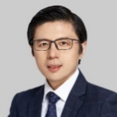
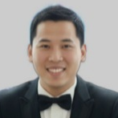
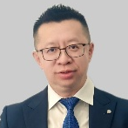
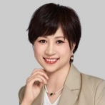

瑞华智策专家讲师团队
高燕
瑞华智策副总裁 | 新质组织研究中心主任
《价值驱动增长》作者 | 资深战略营销业务增长专家 |AI原生组织深度实践者 | 企业AI化变革资深顾问
曾任某高科技企业CEO，兼具B2B与B2C领域实践经验，甲方和乙方双重视角，以及中美两国的学研经历。
曾开创本土SaaS行业战略营销和品牌打造范式，为软件、家电建材、高科技、企服等多行业的近百家企业提供过战略、组织、营销增长、变革管理的咨询和培训服务，收获零差评口碑。
2022年，成功主持某行业头部企业的首款AI产品GTM战役，自此成为AI原生组织的持续探索者，为多家企业提供了AI化变革的辅导服务。
李丰华
瑞华智策咨询公司副总裁
组织与人才变革专家 | 干部与领导力顾问 | HR AI与数字化转型专家 | 企业架构培训师 | IPD集成产品开发顾问
为华为、海信、吉利、平安、中远、广汽、中广核、中国电信、中海油等数十家企业提供包括业务战略与变革、HR全线管理咨询、流程设计与系统落地等咨询；熟悉世界一流HR管理思想、模型和领先企业实践；专长领域包括人力资源管理能力体系建设、干部与人才管理、战略到执行目标绩效、组织有效性与人效管理、AI与数字化变革转型、4A架构、IPD变革与实施、系统实施。
杨星宇
瑞华智策CTO
资深数智化战略与架构专家 | TOGAF认证企业架构师 | 原埃森哲解决方案架构师与企业架构师 | 原IBM 企业架构师
具备甲方战略规划与乙方落地交付复合视角，曾任首席架构师、CDO、CTO及CIO等岗位；精通从企业架构到技术执行的全链路管理、大模型（LLM）相关技术与Agentic AI 架构；为众多企业提供过数字化咨询与解决方案并推动成功落地。
欧阳晖
瑞华智策资深咨询顾问
资深HR管理专家 | 海外HR管理与实践专家 | 原央企、头部民企HR管理经验
丰富的甲乙方HR管理与咨询经验，构建了从战略顶层设计到微观机制落地的全栈专业能力；作为 “懂业务”的人力资源专家，从0到1构建人瑞海外业务与组织体系，擅长将复杂的商业挑战转化为组织和人力资源解决方案；为众多企业提供人力资源管理和海外HR体系建构的服务，专长于组织设计、薪酬、绩效、人才管理、招聘、及全球化HR管理体系建设等领域；专著《职能工资设计》，译著《哈佛商业评论：寻找和留住优秀人才》
汤争艳
瑞华智策资深咨询顾问
应用心理学博士 高级经济师 | 高级人力资源师 | 原人瑞人才研究院院长 | 外包业务总经理
曾任多家大型集团人力资源管理岗位，历任人瑞业务、运营、研究院负责人；为大型中国移动、国家电网、华域汽车集团、纳铁福传动轴、江苏核电、中航无线电所等企业提供HR咨询服务；主导字节跳动、阿里巴巴、京东、小米、蔚来汽车、货拉拉等大型企业的用工管理研究及实践；深谙人力资源底层逻辑，擅长从战略高度诊断并解决复杂组织痛点，根据企业核心价值流和业务场景，定制化协作智能应用，帮助企业实现人力资本价值经营数智化转型。
王玉博
瑞华智策高级咨询顾问
中国人力资源开发研究会研究员 | 中国人民大学人力资源&劳动经济学博士后
参加过国家自科、国家社科、教育部等多项企业人才研究重点课题，核心研究方向为组织韧性、战略型领导力、薪酬绩效、多元用工模式等；作为咨询顾问参与多项管理咨询和数字化项目，包括华为、阿里巴巴、比亚迪、中广核、上海商飞、上海电力、国家电网、南方电网、南方航空等知名企业；曾在CSSCI核心知名期刊《中国人力资源开发》、《经济问题》、 《中国人口科学》发表多篇学术论文。

Slide 15









关于瑞华智策母公司——人瑞人才
中国领先的一体化人力资源服务及数字技术解决方案提供商
港交所上市公司
股份代码：6919.HK
300+城市覆盖
4万+员工
1.5万+技术人员
自有机构：30+国家/地区
服务覆盖：150+国家/地区
海外员工：2000+
中国布局
全球布局
数字技术与人才外包 (DTO)
聚焦技术型、复合型人才的外包服务，助力企业落地数字化转型，实现降本提效、释放核心竞争力。
人力资源服务外包 (HRO)
提供入离职、薪酬社保、劳动关系到员工管理的全流程托管服务，通过灵活用工模式适配企业弹性人力需求。
招聘流程外包 (RPO)
依托庞大自有人才库、300+城市布局、数字化平台与AI技术，提供以效果为导向的批量、跨区域招聘服务。
数字化运营与业务外包 (DBPO)
依托三大基地构建全国服务网络，承接企业非核心业务，实现数字化全流程运营托管。
海外人力资源服务 (GHR)
依托海外自有主体、中国全球交付中心、全球伙伴网络，在全球为企业提供招聘、人力外包、签证、BPO等服务。
整合型咨询服务 (ICS)
以管理+技术+服务的模式，提供人力资本价值经营的一体化解决方案，助力企业完成AI时代的管理范式升级。
数字技术人才职业发展全周期平台
以AI重构招聘业务，提升企业招聘质效，为数字化人才提供成长服务。
企业用工风险管理 (INS)
聚焦用工风险防控，构建用工风险咨询与保险服务平台，提供针对用工的保险解决方案。

Slide 16

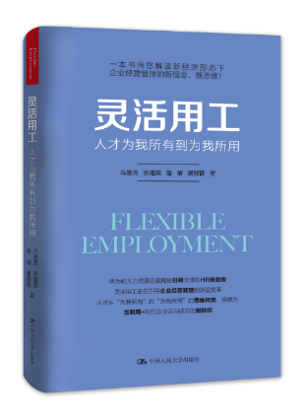
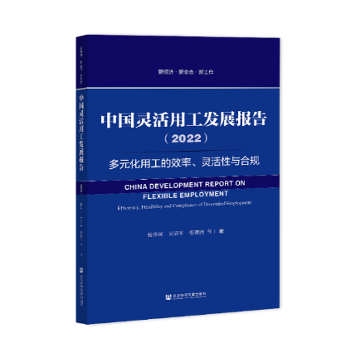
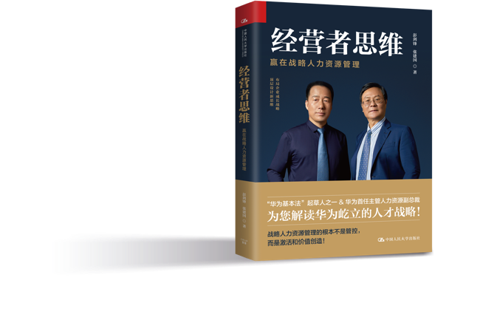
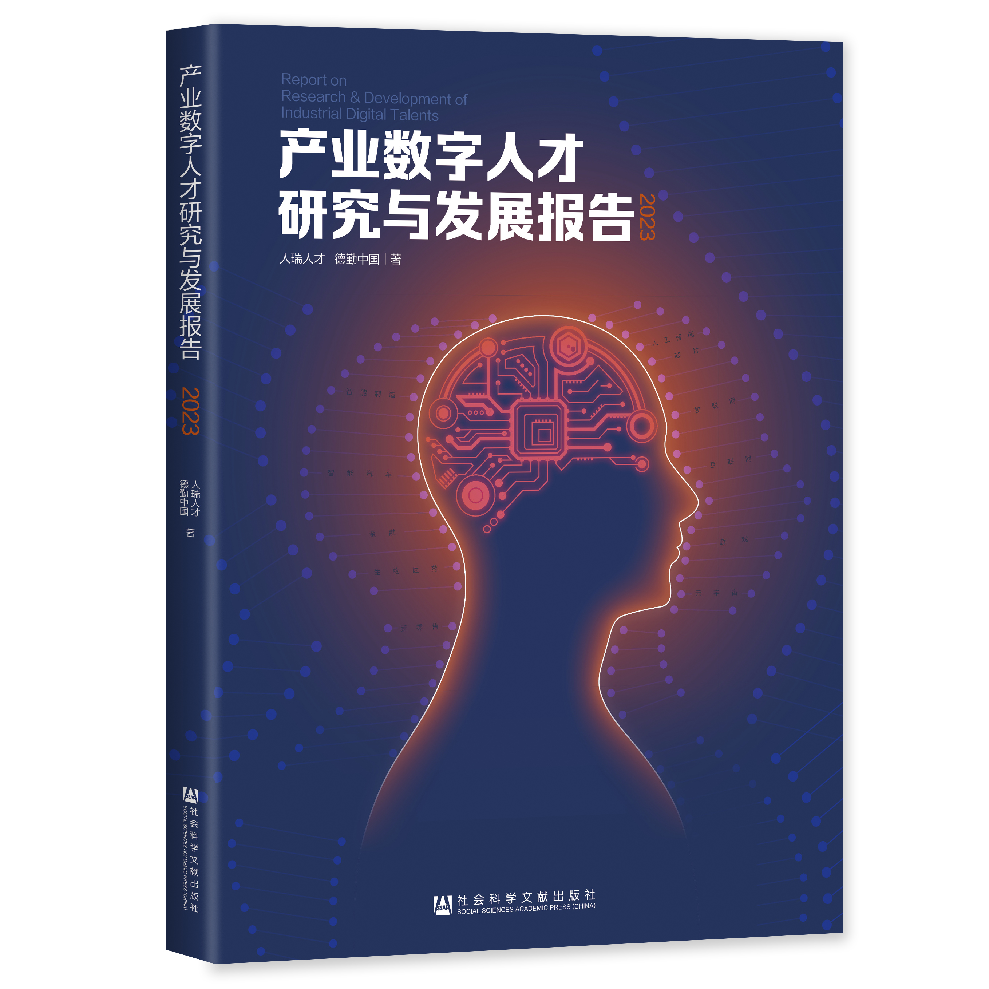
人瑞人才发展历程
2010
公司成立
开创以效果为导向的人力资源服务新模式
2012
中国HRO服务新时代
在中国率先推出专业的人力资源外包服务，打造领先的人力资源一体化解决方案。
2018
开启海外服务
开始本出海中企提供海外当地的人力资源服务
2021
数字化人才服务
构建数字化人才领域专业服务能力及数字化人才为核心的行业解决方案
2024
全新海外战略
开启海外本土化战略，在全球服务网络进行规模化布局
2025
人力资本价值经营
推出以人力资本价值经营为核心理念的“管理咨询+系统落地+陪伴服务“一体化咨询服务。
2018
2019
2021
2022
2023

Slide 17
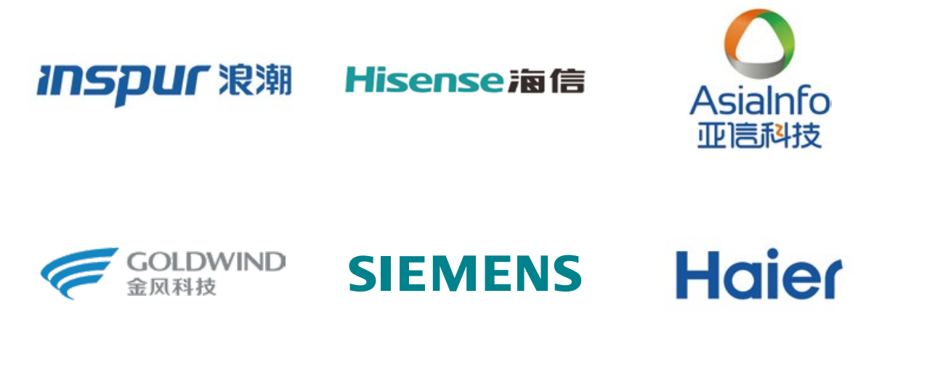
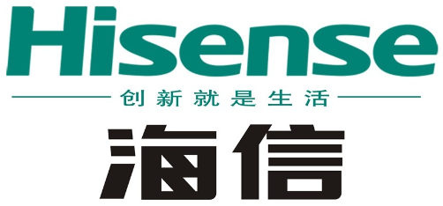


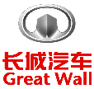

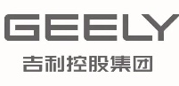
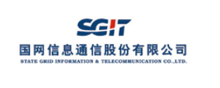






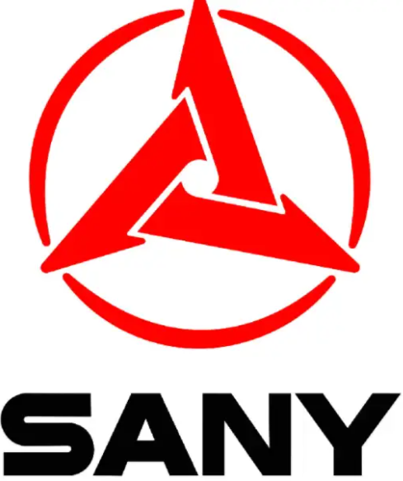
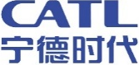



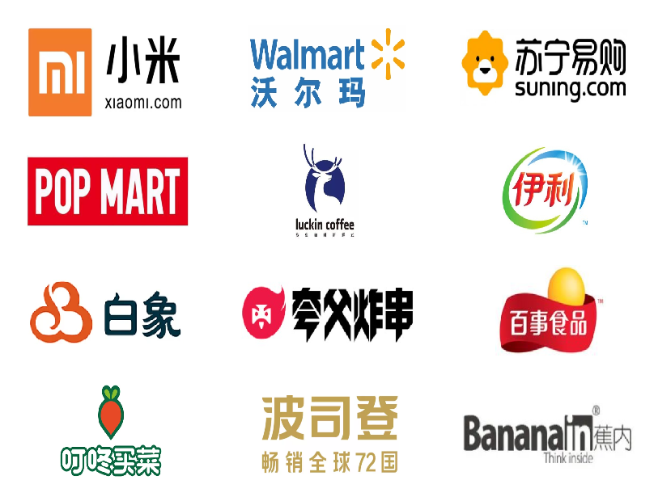


人瑞人才集团的部分合作客户背书
智能制造与高科技
消费零售

Slide 18






人瑞人才集团的海外服务能力加持
全球覆盖广
海外支付
现有服务已覆盖二十余个国家和地区
也能在未覆盖国家迅速建立服务能力
提供任何国家的海外支付服务
海外派遣资质
国内外联动
拥有商务部颁发的海外派遣资质
为客户提供合规的海外派遣服务
人瑞的国内和海外顾问紧密合作
确保海外当地服务高品质交付
服务便捷
专业咨询
人瑞确保高效响应
快速提供海外当地服务交付
提供海外招聘、用工、薪酬福利、劳动法律、文化环境和管理实践的咨询

Slide 19
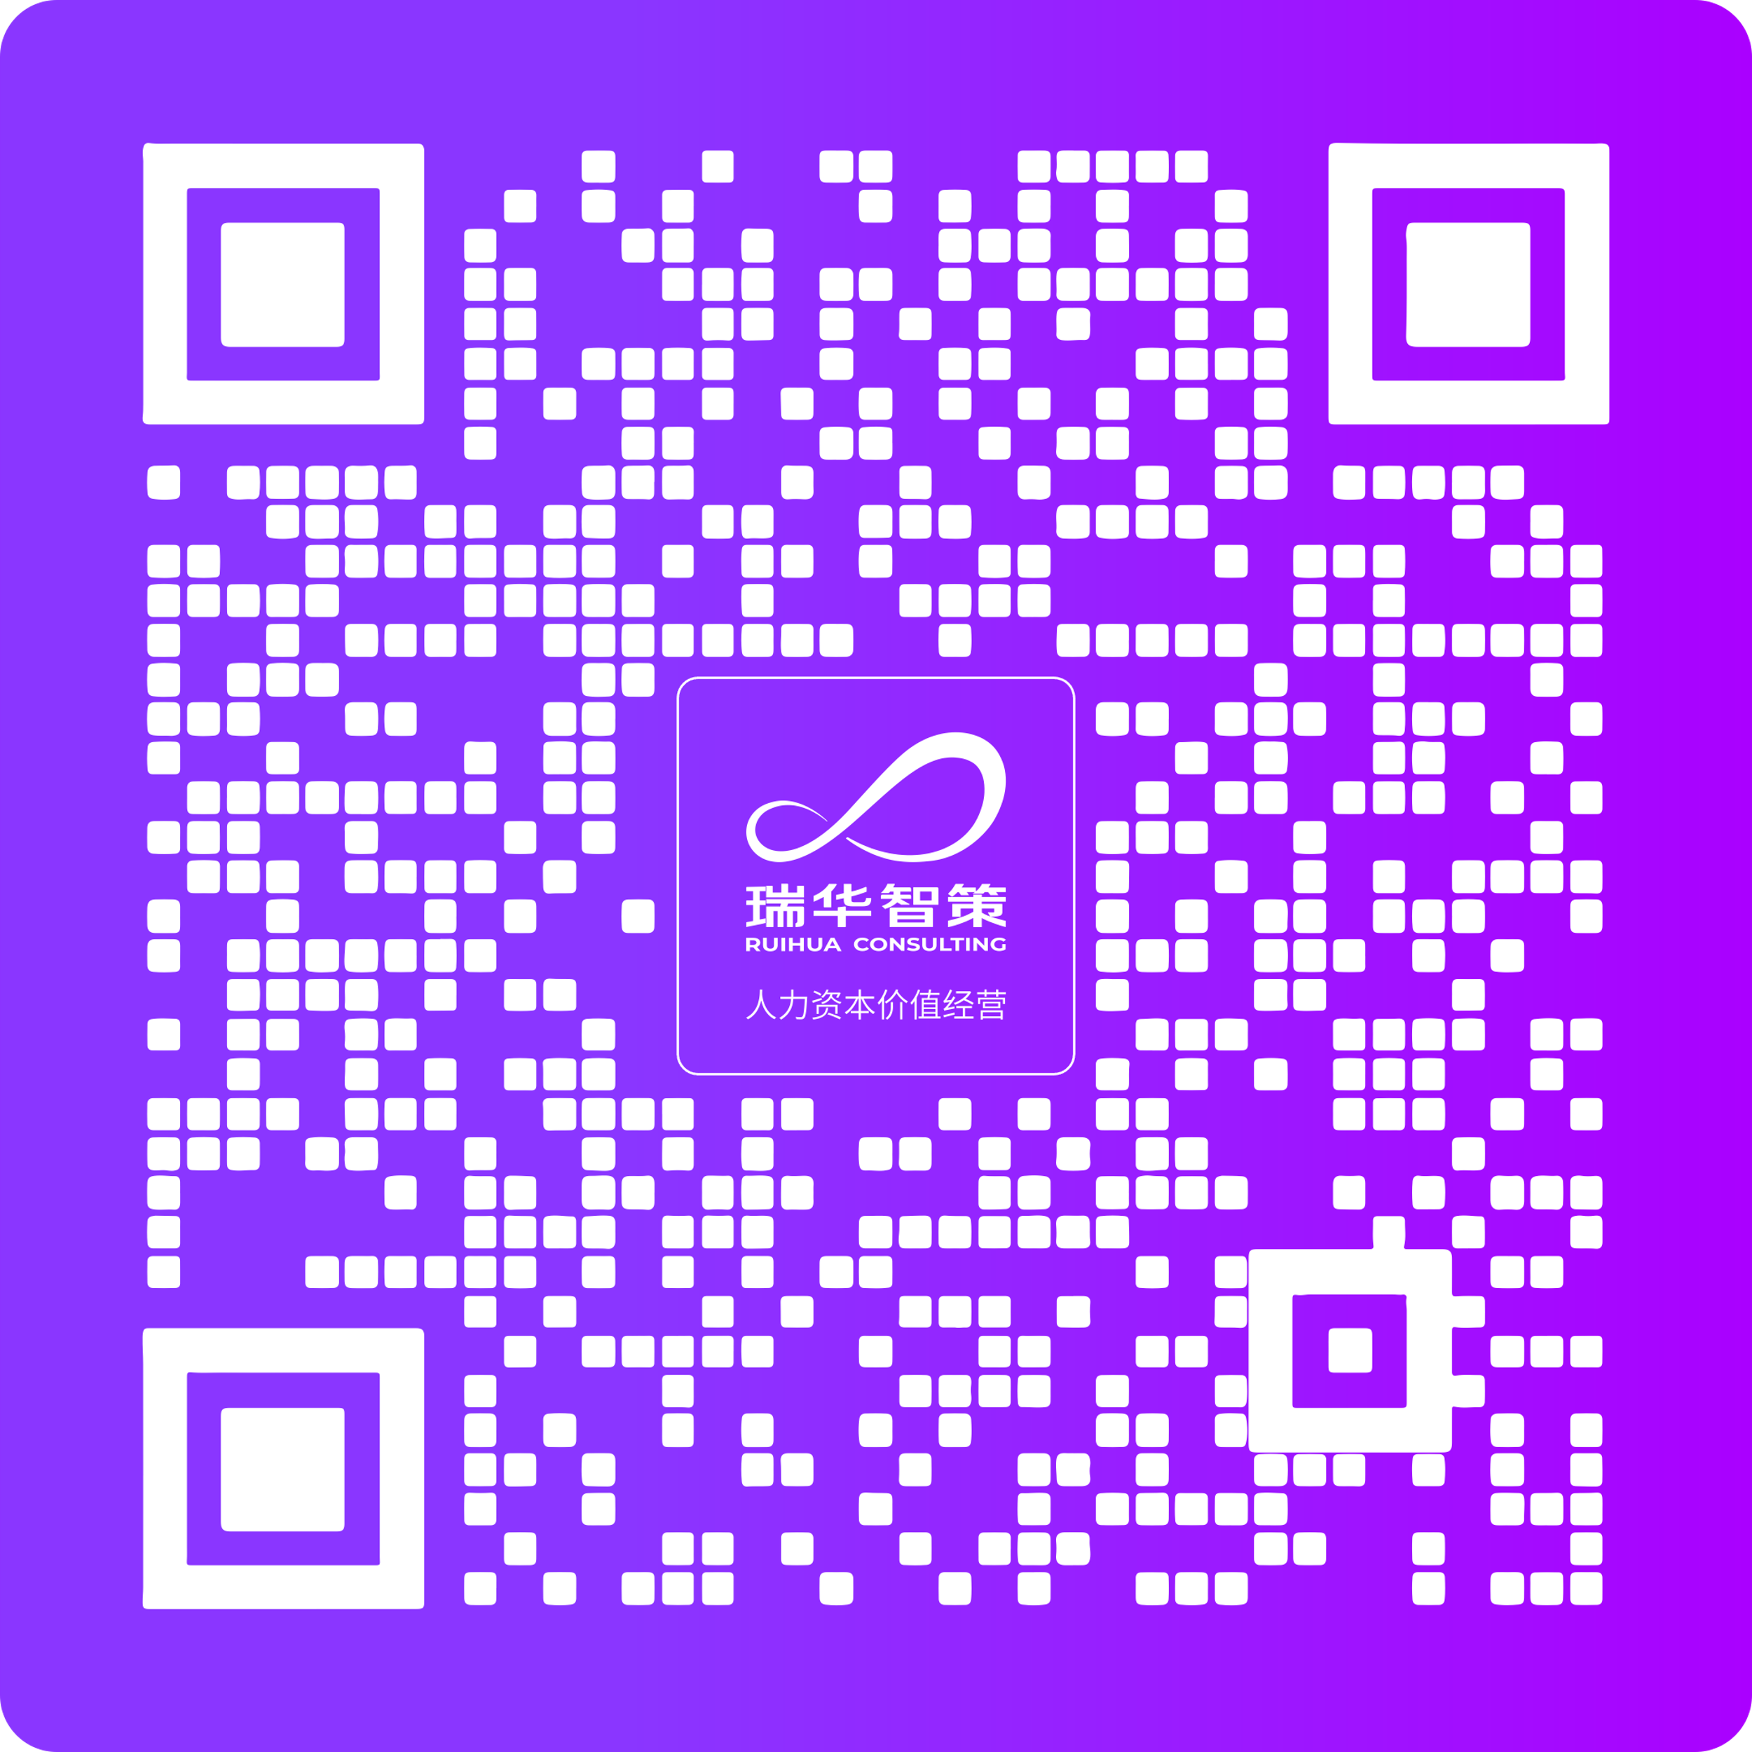

现在就行动，扫码预约组织人效体检——
落地人力资本价值经营，构建企业健康增长系统
实现客户、企业、人才的价值共赢
期待与您携手共启AI时代的变革之旅！

